Slide 1
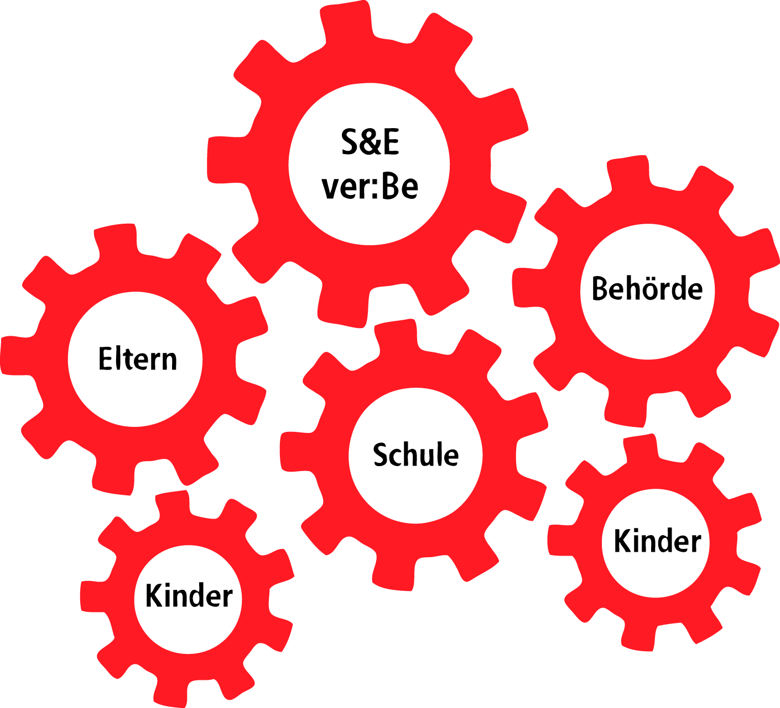
Gemeinsam sind wir stark und bauen an unserer Zukunft!

Slide 2
seit 2002
Vereinigung der Elternräte
des Kantons Bern
ca. 85 Elternräte als
Mitglieder
seit 1954
grösste Elternorganisation
der deutschsprachigen Schweiz
ca.100 Mitglieder im Kanton
Bern

Slide 3
Entwicklung der Elternmitwirkung im Kt Bern:
1985 – 90: Bildung der ersten Elternräte im Kanton
1994: Neues VSG sieht Elternmitwirkung vor (Kann- Formulierung)
Ab 1995: Gründungen von Elternräten in diversen Gemeinden
Ab 1995: Einzelinitiativen von Elternräten zu diversen schulspezifischen Themen (Unterschriftensammlungen, Aktionen, etc)
2002: RR Annoni: Aufforderung zur Kanalisierung der Anliegen der Elternräte an den Kanton
16. 11. 2002: Gründung von ver:Be
2006: gemeinsamer Vorstand: S&E Kt Bern und ver:Be
2007: ca 85 Elternräte sind Mitglied bei ver:Be

Slide 4
 |  | Schule |  | Eltern
Kanton |  | Erziehungsdirektion |  | Ver:Be, S&E
Behörde |  | Schulkommission |  | Gesamtelternrat
Schule |  | Schulleitung |  | Elternrat
Klasse |  | Klassenlehrperson |  | Klassenvertretung
Kind |  | Lehrperson |  | Eltern

Slide 5
Zusammenarbeit
VSB
Schulleitung
ERZ
Medien
LEBE
Ver:Be, S&E
Elternrat
IWB der PH
NGfS
Behörden
VEB
Schulkommission
VSL BE
Ver:Be: Vereinigung der Elternräte des Kantons Bern LEBE: Berufsverband der Lehrer und Lehrerinnen Kanton Bern
S&E: Schule und Elternhaus VSL BE: Verband Schulleiterinnen und Schulleiter Kanton Bern
ERZ: Erziehungsdirektion IWB der PH: Institut für Weiterbildung der pädagogischen Hochschule
VEB: Verein Elternbildung Kanton Bern VSB: Verband der Schulbehörden des Kantons Bern
NgfS: Netzwerk Gesundheitsfördernder Schulen

Slide 6
Ziele
Förderung der Elternmitwirkung
Vernetzung und Zusammenarbeit
mit Organisationen
Mitgestaltung der Bildungspolitik
Aufgreifen von bildungspolitischen
Themen
Elternbildung im Zusammenhang
mit Schule/Erziehung
VSB
ERZ
LEBE
Ver:Be, S&E
IWB der PH
VEB
VSL BE

Slide 7
Aufgaben
Zusammenarbeit und Vernetzung
Information: Newsletter, Homepage
Veranstaltungen: Erfahrungsaustausch, Elternbildung
Vernehmlassungen
Anlaufstelle für bestehende Elternräten
Unterstützung von Neugründungen

Slide 8
Elternmitwirkung
GUTE SCHULEN
GLÜCKLICHE KINDER &
ZUFRIEDENE ELTERN

Slide 9
Elternmitwirkung
FRAGEN
RÜCKMELDUNGEN &
ANREGUNGEN

